Slide 1
Разработка сервиса для бронирования столика в ресторане (сайт, мобильная версия, ios, android)
Преловский Борис Владимирович
г. Архангельск
Предприниматель
Участник молодежного научно-инновационного конкурса («УМНИК») 2022 г.

Slide 2
Актуальность идеи, объем рынка
Когда у человека возникает желание посетить предприятие общественного питания, возникает вопрос – «Есть ли там свободный столик на нужное время и количество персон?» .
Нужно искать номер телефона, либо сайт заведения и звонить, это не всегда удобно!
Хостес или администратор, не всегда вовремя могут принять заказ о бронировании по телефонному звонку, ввиду наличия других операционных задач.
В России по последним данным проживает 147 млн. Человек:
(47%) – 64,7 млн. человек, не пользуются услугами HoReCa;
(21%) – 28,8 млн. человек, посещают заведения, не пользуясь услугами бронирования;
(16%) – 22,6 млн. человек, посещают заведения, изредка пользуясь услугами бронирования;
(16%) – 22,6 млн. человек, пользуются услугами бронирования постоянно.
Таким образом, категория, которой данный сервис может быть полезен, составляет 32% (45,2 млн. человек) населения РФ, без учёта рынка СНГ, в который сервис имеет право войти в случае успешного развития.
При этом 16 % (22,8 млн. чел.) – категория которая может пользоваться сервисом в постоянном режиме, создавая нам постоянные бронирования.
И 16 % (22,8 млн. чел.) – категория которая, редко, но будет пользоваться сервисом, создавая нам разовые бронирования.

Slide 3
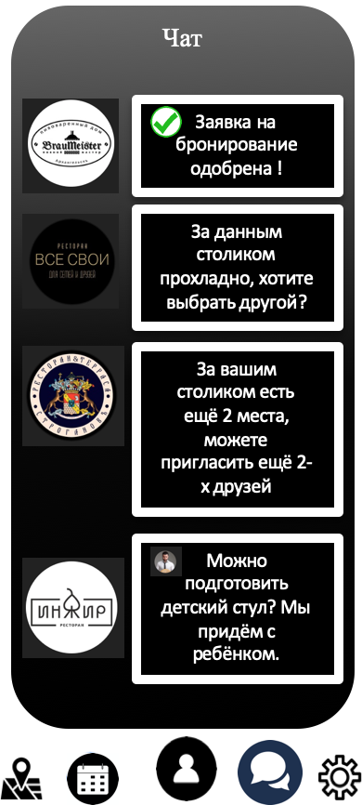
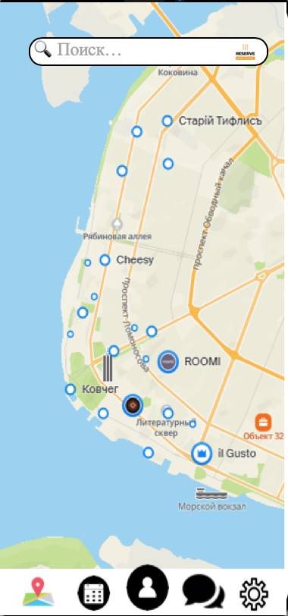
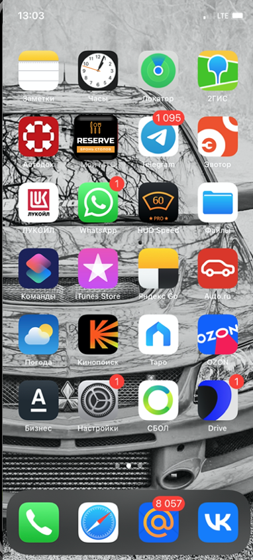
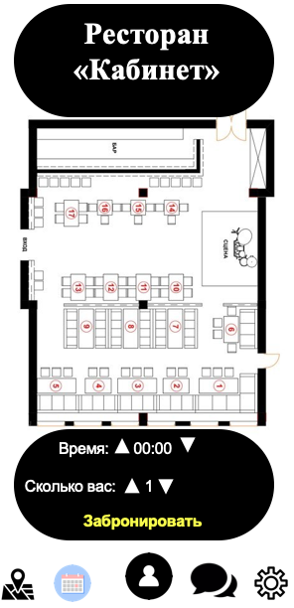
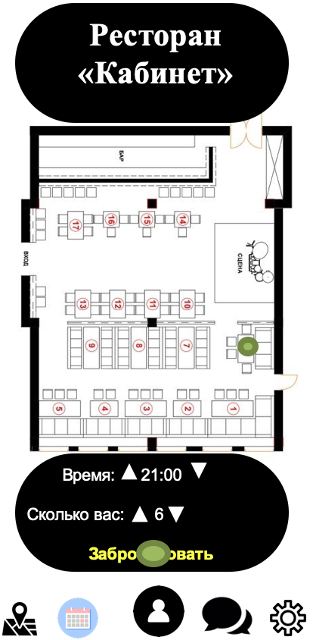
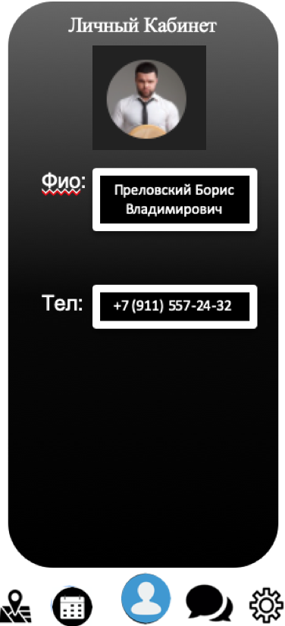
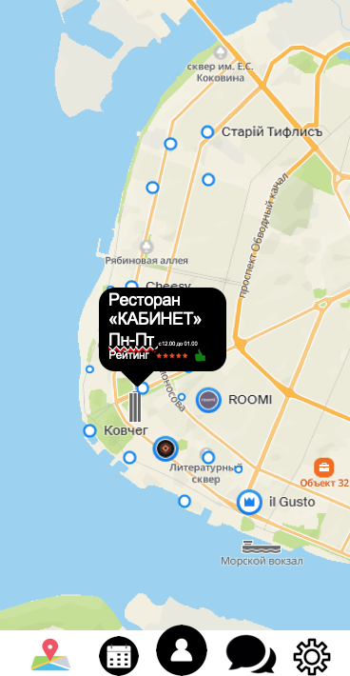
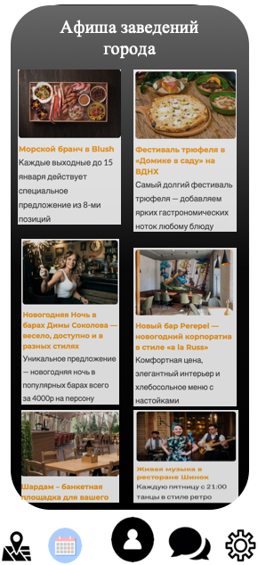
Предлагаемое решение
Создать сервис, помогающий пользователям, заказать столик в любимом заведении в один клик, как заказать пиццу или такси.
Сервис включает в себя:
Для B2C:
Карта с расположением, контактной информацией и рейтингом заведений;
При переходе на страницу ресторана, план расположения столов с возможностью выбора конкретного столика, даты и времени;
Возможность оставить заявку на бронирование в режиме онлайн;
Новостная лента, с афишами заведений;
Чат с рестораном, для связи в приложении, если это необходимо;
Возможность оплаты предзаказа или депозита.
Для B2B:
Повышение качества обслуживания клиентов;
Возможность интеграции с имеющимися системами управления заведением.
Аналитика посещаемости и заполняемости заведения.
Прогнозирование загрузки заведения.
Автоматическое заполнение информации о бронировании, на основании данных из личного кабинета потребителя.
Промо-площадка для выставления афиши заведения, направленная непосредственно на целевого потребителя.

Slide 4
Техническая часть.
Cервис для бронирования столика
API
Основной модуль системы - Ядро HTTP API для взаимодействия с:
1. Базой данных записей в заведении,
2. Листингом ресторанов и их новостей,
3. Инструментарем для администрирования залов в реальном времени.
API
Ресторан

Slide 5
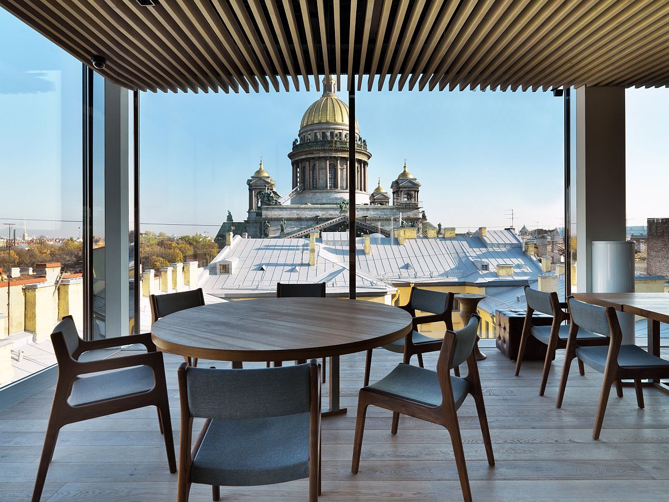
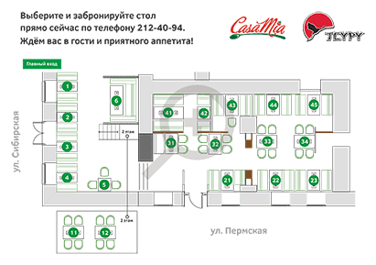
Сравнение и анализ конкурентов
В процессе анализа конкурентов был сделан вывод, что основными недостатками чаще всего являются:
Не полный комплекс сервиса, полный разбор функций сервиса представлен слайдом ниже.
Полное отсутствие маркетинговой стратегии:
Данная проблема замечена у всех конкурентов. Найти и понять, для чего созданы данные сервисы порой бывает не просто.
В формате сервисов агрегаторов, это очень серьёзная ошибка, так как одним из основных условий успешной монетизации сервиса, является его популярность.

Slide 6
Сравнение и анализ конкурентов
 | Наш сервис | ТоМесто | Leclic | Restoplace | "Афиша" Рестораны | Gorko.ru | Yell.ru | Table in
Характеристика Сервиса | Сайт, мобильная версия, приложение | Сайт, мобильная версия | Сайт, мобильная версия, приложение | Виджет для сайта ресторана | Сайт, мобильная версия, приложение | Сайт для бронирования банкетов | Сайт для бронирования всего, что угодно | Сайт, мобильная версия, приложение
Присутствие на рынке РФ
Наличие карты с расположением заведения
Афиша мероприятий
Личный кабинет и сервис для B2B
Личный кабинет и сервис для B2С
Возможность бронирования онлайн (без телефонного звонка)
Интеграция с внешними системами ресторана

Slide 7
План Реализации проекта.
Календарный план разработки и запуска проекта «Резерв»
Ключевые партнеры Постоянное взаимодействие b2b сегментом. Партнёрство с сервисами интеграторами Партнёрство с профильными площадками типа 2гис, Яндекс. | Ключевые Активности Администрирование действий в приложении. Проверка багов. Прямая Обратная связь от b2b. Подключение новых точек и холдингов. | Ценностные предложения Для B2B новые гости, возможность планирования работы, промо и афиши. Депозит или заказ блюд напитков Бесплатная Бронь нужного стола в любимом кафе в 2 клика, быстрое подтверждение о брони. | Отношения с заказчиком Персональная автоматическая поддержка, чаты. Отзывы о кафе, личный кабинет и рейтинговые уровни заведений и гостей. | Потребительские сегменты Все предприятия общественного питания: кафе, бары, рестораны, кальянные и тд Все физические лица которые посещают предприятия общепита.
 | Ключевые ресурсы Интеллектуальная собственность, торговая марка, патент, управленческий потенциал руководителей. Опыт ведения деятельности ресторана |  | Каналы сбыта Интернет реклама, блогинг, реклама офлайн в заведениях. Чаты. Выставки, ярмарки.
 |  | Источники доходов Процент с депозита или заказа блюд, оплата промо и афиш, для гостей приложение бесплатно, возможно применение геймификации гостя.
Финансовый план разработки

Slide 8
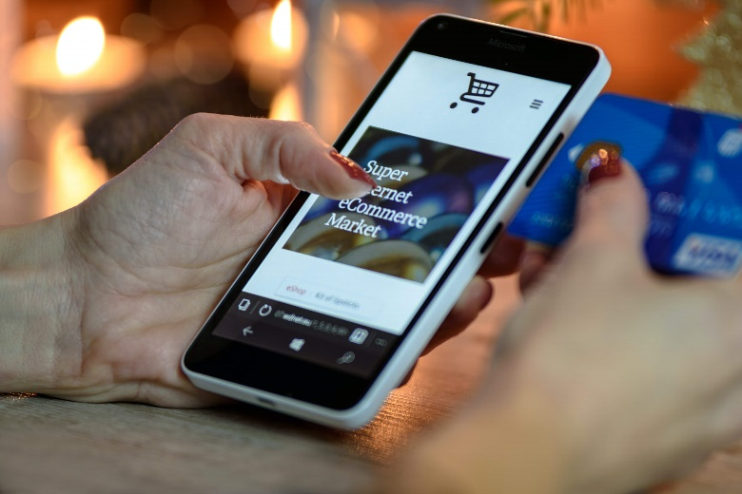
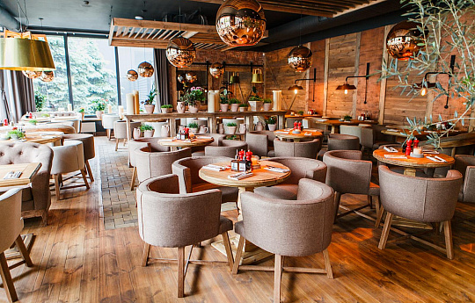
Коммерциализация
Источники финансирования
Стоимость разработки сервиса предварительно составляет 6 000 000 рублей;
2 500 000 рублей необходимо для проведения PR-компании (суммарно 8 500 000 рублей) ;
На данный момент мы располагаем 4 000 000 рублей собственных средств и 500 000 рублей по проекту УМНИК.
Комиссионная модель
Основным клиентом является ресторан, с которого удерживается порядка 5 % со счёта посетителя, который пришёл по предварительному бронированию через сервис. Так же, посетителю даётся возможность оплатить предзаказ онлайн. В таком случае, денежные средства поступают на счёт сервиса, которые будут перечислены ресторану за вычетом 5 % услуг сервиса и процент банковского эквайринга;
Абонентская плата
Сервис так же будет включать абонентскую плату, в размере 1000 рублей в месяц. Данная статья доходов необходима для частичной компенсации маркетинговых расходов;
Побочным каналом доходов является новостная лента, для размещения ресторанов с афишами, акциями, за дополнительную плату. Данная функция будет очень удобна ресторану, так как новость о каком-либо событии, будет попадать целевой аудитории;
Для пользователя, физического лица, установка и пользование приложением бесплатное. Подразумевается геймификация пользователей, с целью повышения популярности приложения;
При желании можно создать личный кабинет: это позволит быстрее совершать бронирование, за счёт сохранённых данных, повышать свой рейтинг, оставлять отзывы, становится узнаваемым пользователем для ресторана;
Тест и первые продажи в дружественном ресторане «Кабинет», баре «Яма».

Slide 9
План реализации проекта
Первый этап
1. Исследование основных требований к альфа-версии приложения;
2. Разработка макета и скетч-дизайна основных элементов системы;
3. Сбор технических требований для реализации поставленных задач;
4. Разработка основного модуля web-сайта для администрирования и конечного потребителя;
5. Тестирование системы на предмет отсутствия ошибок;
6. Запуск альфа-версии приложения.
Второй этап
1. Сбор обратной связи после проведения альфа-тестирования на заведении;
2. Доработка замечаний от заведения и планирование задач для расширения функционала системы;
3. Разработка системы непрерывной поставки кодовой базы для быстрого исправления ошибок и демонстрации новых возможностей системы;
4. Создание стабильной версии системы и расширение спектра заведений, которые используют нашу систему.

Slide 10
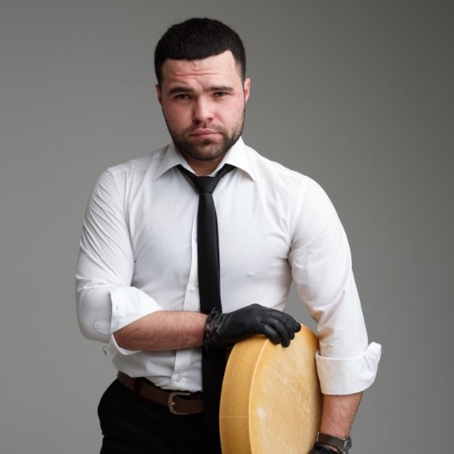
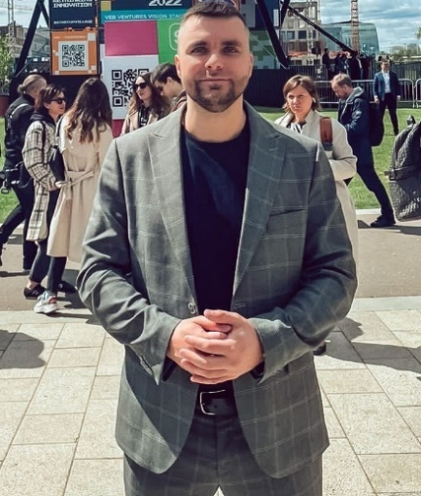
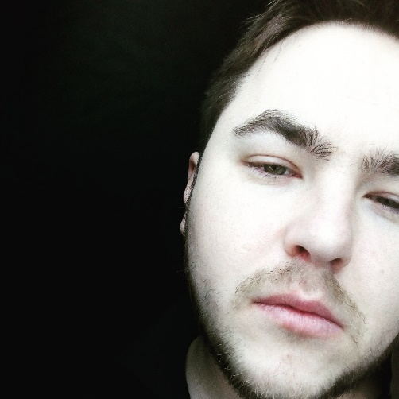
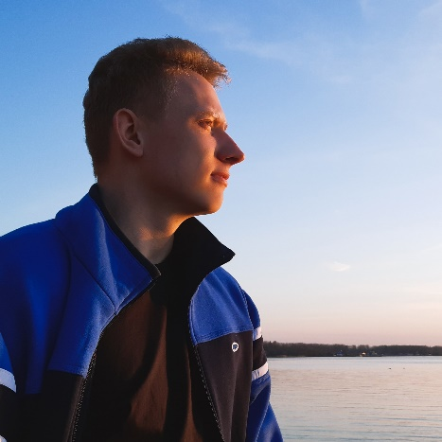
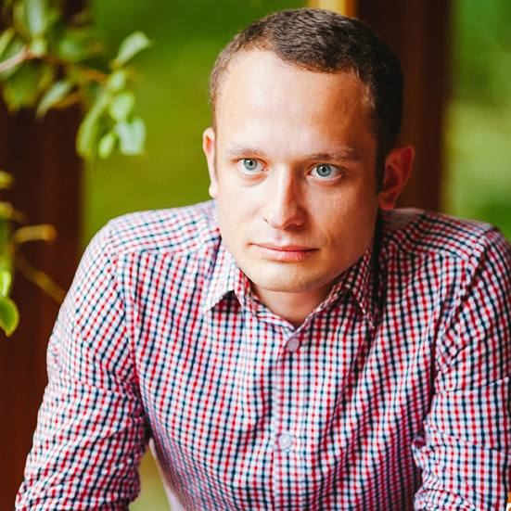
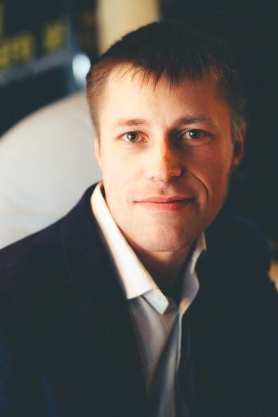
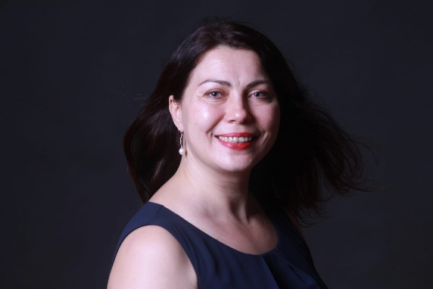
Команда и Защита прав на интеллектуальную собственность
Будет подана заявка на патент и регистрацию товарного знака, регистрация ПО в реестре. Технология создания приложения включает в себя алгоритм обмена информацией между заведением и потребителем во время бронирования. Именно данный алгоритм требует защиты интеллектуальной собственности.
Технический отдел
Pr-отдел
Преловский Борис Владимирович
Руководитель производства и сети магазинов частной сыроварни.
Долгополов Максим Сергеевич
Владелец оптовой компании по снабжению HoReCa
Бывший владелец сети кафе
Щекин Евгений Михайлович
Дизайнер, разработчик, опыт работы более 16 лет
Костюков Павел Николаевич
Web разработчик, опыт работы 10 лет
Вишневский Алексей Алексеевич
Опыт работы в сегменте HoReCa - 16 лет
За время работы прошел путь от официанта до генерального директора.
Опыт работы в маркетинге - 4 года.Направления работы - интернет-маркетинг, маркетинговые исследования, разработка стратегий продвижения, консультации по развитию бизнеса.
Карельский Александр Викторович
Консультант, Руководитель направления "1С" компания ООО «Ваш Партнер»
Ошовская Юлия Васильевна
Консультант, директор Ресторана Кабинет, бара Яма

Slide 11
Контактная информация:
Преловский Борис Владимирович
E-mail: prelov29@mail.ru
Моб. тел: +7-911-557-24-32

